Slide 1
Sécurité sur le chemin de l’école
Juin 2024
Réunion de parents d’élèves

Slide 2
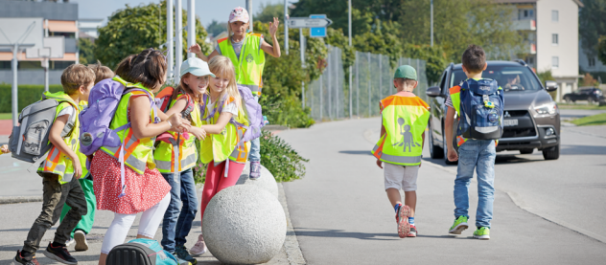
Le trajet scolaire à pied: une expérience particulière
Notes:
Pour les enfants, le chemin de l’école est une expérience variée et inoubliable. Il permet de faire connaissance avec d’autres enfants du même âge, contribue à l’intégration sociale et au développement, et favorise l’activité physique.

Slide 3
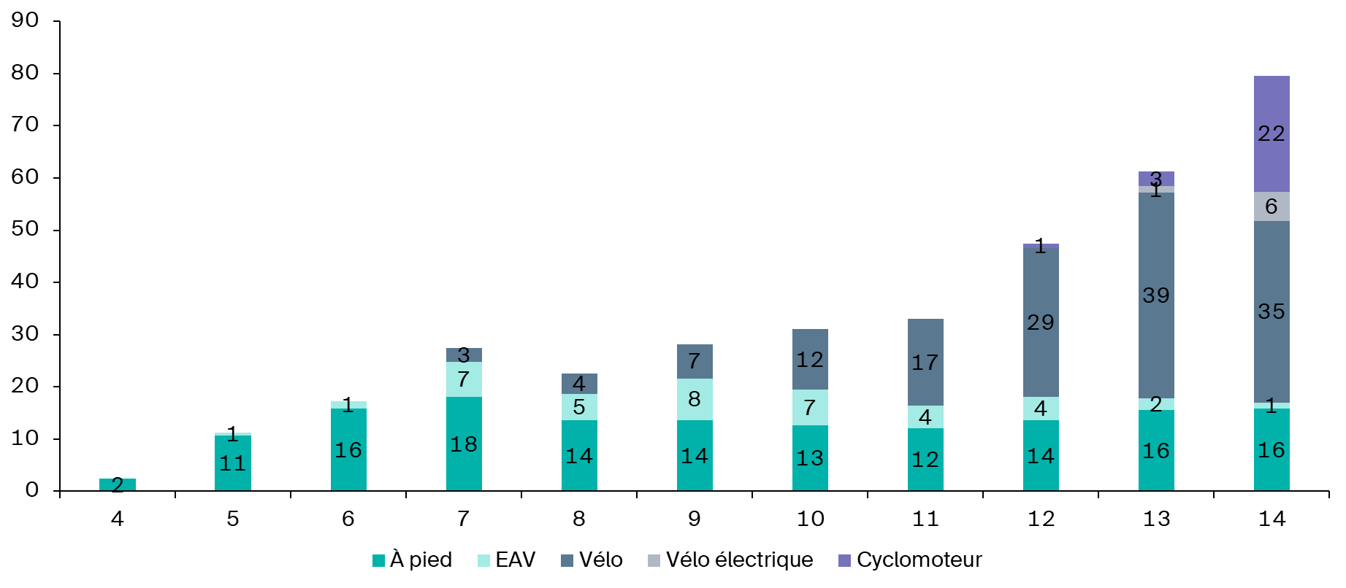
Nombre d’accidents
Enfants (de 4 à 14 ans) blessé·es sur le chemin de l’école selon leur âge et le moyen de locomotion (Ø 2019–2023)
Notes:
Au cours des cinq dernières années, environ 370 enfants âgé·es de 4 à 14 ans ont été victimes d’un accident sur le chemin de l’école. La plupart ont subi des blessures légères, 50 des blessures graves et 1 enfant a perdu la vie. Ce graphique montre le moyen de transport qu’empruntaient ces enfants. L’incidence des accidents de vélo s’accroît chez les enfants d’environ 10 ans et devient prédominante à partir de 12 ans.

Slide 4
Responsabilité
Droits et devoirs

Slide 5
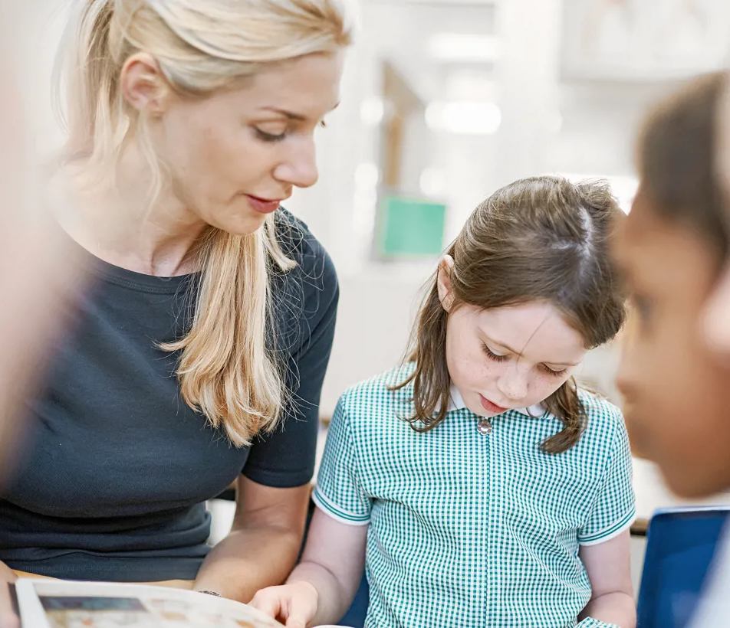
Droits et devoirs
Le chemin de l’école relève de la responsabilité des parents.
Exception: «Trajet scolaire inacceptable»
Ce qui est important, c’est de collaborer.
Plus d’informations:
bpa.ch/trajet-scolaire-acceptable
Source de l’image: Getty Images
Notes:
Différents acteurs sont responsables de la sécurité sur le chemin de l’école.
Qui est responsable si quelque chose arrive sur le trajet scolaire (accident, dommage, etc.)? Sur le chemin de l’école, les enfants sont en principe sous la responsabilité et la garde des parents. Il existe cependant quelques exceptions.
Si le trajet scolaire est trop long, trop pénible pour les enfants ou s’il comporte des dangers inacceptables, les autorités compétentes (commune, école, etc.) ont certaines obligations, comme celle d’organiser un transport scolaire. Ce sont alors elles qui sont responsables des enfants. Néanmoins, il n’est pas possible de s’exprimer a priori, et d’une manière générale, sur la question de la responsabilité en cas d’accident ou de dommage. Cela dépend des circonstances du cas concret. Il s’agit donc de déterminer comment les personnes concernées se sont comportées et qui a provoqué l’accident.
Ce qui est important, c’est de collaborer. Cette collaboration contribue fortement à ce que les enfants parcourent le chemin de l’école en toute sécurité.

Slide 6
Qui peut contribuer à la sécurité sur le chemin de l’école?
Parents
Écoles
Police, instructrices et instructeurs de la circulation
Communes, cantons, Confédération
Auto-écoles
Organisations de sécurité routière
...
Notes:
Ce qui est important, c’est la collaboration et l’échange entre les personnes et institutions concernées.

Slide 7
Développement des enfants

Slide 8
Les enfants ne sont pas des adultes miniatures
Les enfants
sont moins bien vu·es par les automobilistes (taille);
sont plus petit·es que les adultes et ont donc un champ de vision plus restreint;
ne perçoivent pas encore les dangers assez rapidement;
éprouvent encore des difficultés à estimer les distances et les vitesses;
sont de nature joueuse et se laissent facilement distraire.
Notes:
On ne peut pas attendre des enfants, et en particulier des jeunes enfants, un comportement toujours correct et sûr dans la circulation routière. Se déplacer en toute sécurité dans le trafic routier exige de nombreuses capacités, qui ne sont pas encore pleinement développées chez les enfants. Parmi les facteurs de risque pour les enfants, il y a la taille, le champ de vision restreint, la perception des dangers pas encore pleinement développée, une sollicitation excessive, l’estimation correcte de la vitesse et des distances, ainsi que la nature joueuse des enfants.

Slide 9
Votre contribution à la sécurité sur le chemin de l’école

Slide 10
Parcourir le chemin de l’école
S’exercer avec les enfants
Choisissez le chemin le plus sûr, qui n’est pas forcément le plus court.
Parcourez encore et encore le trajet scolaire avec votre enfant.
Prévoyez suffisamment de temps.
Plus d’informations:
bpa.ch/premiers-pas
Notes:
Il convient de bien préparer l’enfant à son chemin de l’école. En tant que parent ou personne responsable d’une ou d’un enfant, vous pouvez faire beaucoup:
Parcourez le chemin de l’école avec votre enfant, afin qu’il ou elle puisse s’entraîner.
Choisissez le chemin le plus sûr. Ce n’est pas toujours le chemin le plus court. Renseignez-vous auprès de la commune pour savoir s’il existe des recommandations, par exemple un plan de mobilité scolaire.
Prévoyez suffisamment de temps pour que votre enfant puisse parcourir le trajet tranquillement.

Slide 11
Visibilité = sécurité
Des vêtements clairs, de couleurs vives et des éléments réfléchissants augmentent la visibilité des enfants:
Baudrier réfléchissant ou gilet de sécurité
Pendentifs réfléchissants
Bandes réfléchissantes portées aux bras et aux chevilles
Source de l’image: BPA
Notes:
En plus d’un baudrier réfléchissant ou d’un gilet de sécurité, les enfants devraient porter des vêtements clairs et voyants ainsi que des éléments réfléchissants, p. ex. sur les chaussures, la veste ou le sac à dos. Ainsi, les enfants seront mieux vu·es dans la circulation routière. La visibilité protège des accidents.

Slide 12
Éviter d’amener les enfants en voiture à l’école
Amener ses enfants en voiture à l’école devrait rester exceptionnel.
L’enfant n’apprend pas à se déplacer en toute sécurité dans la circulation routière.
Une augmentation du trafic aux abords des établissements scolaires représente un danger pour les autres enfants.
Source de l’image: Getty Images
Notes:
Amener ses enfants en voiture à l’école devrait rester exceptionnel. Si le trafic aux alentours de l’école se densifie, cela peut devenir dangereux pour les autres enfants. De plus, en voiture, votre enfant n’a pas la possibilité d’apprendre le comportement à adopter dans la circulation routière.

Slide 13
Trottinettes, planches et patins à roulettes et autres engins
ne sont pas adaptés pour parcourir le chemin de l’école.
Ils exigent une attention plus marquée.
Il reste moins de temps pour réagir.
Le risque de blessures en cas d’accident augmente.
Source de l’image: Getty Images
Notes:
Les engins assimilés à des véhicules sont rarement une bonne option pour parcourir le trajet scolaire. Les enfants s’amusent avec et ne prêtent souvent pas assez attention à la circulation. Par ailleurs, étant donné qu’on se déplace plus rapidement avec ces engins qu’à pied, cela exige des capacités supplémentaires (plus d’attention, réactivité plus élevée, perception, temps de réaction plus court, etc.).
Le BPA déconseille l’utilisation de tels engins sur le chemin de l’école. Si votre enfant parcourt néanmoins le chemin de l’école avec un tel engin, il doit respecter les règles applicables aux piétonnes et aux piétons et doit s’équiper en conséquence (casque de vélo obligatoire et, idéalement, protège-poignets, coudières et genouillères).
L’école interdit aux élèves de se rendre à l’école à vélo ou à trottinette. En a-t-elle le droit?
Étant donné que, sur le chemin de l’école, les enfants sont généralement sous la responsabilité de leurs parents, vous êtes libre de décider comment votre enfant parcourt ce trajet. Toutefois, l’école peut prononcer des interdictions qui s’appliquent dans l’enceinte de l’établissement.

Slide 14
Plus de sécurité sur le chemin de l’école
Offres et possibilités

Slide 15
Patrouilleuses et patrouilleurs
Les patrouilleuses et patrouilleurs adultes aident les enfants à traverser la route.
Elles et ils sont posté·es aux passages piétons.
Elles et ils arrêtent les véhicules.
L’autorisation et la formation sont assurées par la police.
Source de l’image: BPA
Notes:
Les patrouilleuses et patrouilleurs adultes sont posté·es aux passages piétons situés sur le chemin de l’école. Les heures de service dépendent des horaires scolaires. En règle générale, les patrouilleuses et patrouilleurs doivent occuper le poste qui leur est assigné 10 à 15 minutes avant le début des classes et s’y trouver 2 à 3 minutes avant la fin des cours. Elles ou ils restent en place jusqu’à ce que la majorité des élèves ait passé l’endroit en question. L’effectif des patrouilleuses et patrouilleurs dépend de la situation routière aux abords de l’école, du nombre d’élèves et des horaires scolaires. Le service des patrouilleuses et patrouilleurs est inscrit dans l’ordonnance sur la signalisation routière. Les instructions données par les patrouilleuses et les patrouilleurs doivent être respectées. Le service doit recevoir l’autorisation de l’autorité cantonale de police.

Slide 16
Pedibus
Le Pedibus
amène les enfants à l’école à pied;
a un horaire, suit un itinéraire prédéfini et revient chercher les enfants après l’école;
est conduit par des adultes.
Plus d’informations sur pedibus.ch
Source de l’image: ATE
Notes:
Le Pedibus emmène un groupe d’enfants à pied à l’école et revient le chercher.
Comme un bus scolaire, le Pedibus circule selon un horaire prédéfini sur des lignes fixes comportant des arrêts signalés par un panneau. Il vient chercher les enfants à des heures fixes et aux endroits définis à l’avance. Ceux-ci comportent des panneaux signalant un arrêt de Pedibus.
Au moins une ou un adulte accompagne les enfants à l’école et les ramène en toute sécurité de nouveau à leur arrêt.
En général, ce sont les parents d’enfants qui parcourent le même chemin de l’école qui conduisent le Pedibus. Ils définissent ensemble l’itinéraire et accompagnent les enfants à tour de rôle pour l’aller et le retour. Les mamans ou papas de jour, les grands-parents ou d’autres bénévoles du quartier peuvent également proposer leur aide pour accompagner les enfants.
Un Pedibus circule jusqu’à quatre fois par jour, au maximum cinq jours par semaine.
Grâce au Pedibus, les enfants apprennent, sous surveillance, à se comporter correctement dans la circulation routière. Au fil du temps, l’adulte accompagnant les enfants laisse ceux-ci et celles-ci prendre la conduite du bus à tour de rôle. Marchant derrière les enfants, elle ou il vérifie si ces derniers et ces dernières adoptent un comportement correct et sûr.
Source: ATE

Slide 17
Bus scolaire
Le bus scolaire est initié par la commune ou le canton lorsque le chemin de l’école n’est pas acceptable pour les enfants.
Source de l’image: Getty Images
Notes:
Les communes et les cantons sont tenus d’aménager les réseaux routiers de manière à ce qu’ils soient sûrs et acceptables pour toutes les usagères et tous les usagers de la route. Cela peut impliquer la mise à disposition d’un bus pour le transport des enfants ou l’adaptation des heures de classe en fonction des horaires des transports publics. La sécurité des trajets scolaires doit faire partie intégrante de la planification de la sécurité routière d’une commune.

Slide 18
BPA, Bureau de prévention des accidents
Plus d’informations:
bpa.ch/enfants-dans-le-trafic-routier

